Slide 1

TRƯỜNG TH LÊ VĂN TÁM
KHOA HỌC
Giáo viên: Hoàng Thị Thu Hoàn

Slide 2






Slide 3




Để thu hoạch bông hoa, các bạn hãy trả lời đúng các câu hỏi tìm hiểu bài nhé!
4
3
1
2
Notes:
Click vào số trên bông hoa → Hiện câu hỏi.
Click vào cánh hoa → Bông hoa biến mất.
Click vô cô bé sau khi đã thu hoạch hết bông hoa → hiện trang cuối.

Slide 4

Sự phát triển của con người được chia làm mấy giai đoạn chính?
4 giai đoạn

Slide 5
Tuổi vị thành niên là bao nhiêu tuổi?
Từ 10 đến 19 tuổi

Slide 6
Tuổi giá là bao nhiêu tuổi?
Trên 60 tuổi

Slide 7
Tuổi ấu thơ có thể chia thành mấy giai đoạn?
4 giai đoạn

Slide 8



Cảm ơn các bạn đã giúp mình thu hoạch bông hoa!

Slide 9







Slide 10


Slide 11


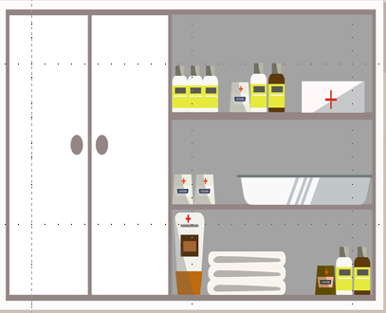


Hoạt động 1: Tuổi trưởng thành

Slide 12



Đọc thông tin và cho biết một số đặc điểm nổi bật của con người ở tuổi vị thành niên.

Slide 13
Đặc điểm nổi bật của con người ở tuổi vị thành niên là: Đây là giai đoạn chuyển tiếp từ trẻ em sang người lớn, với sự phát triển mạnh mẽ về thể chất và tinh thần.

Slide 14
Hoạt động 2: Một số thay đổi của nam và nữ ở tuổi dậy thì.

Slide 15

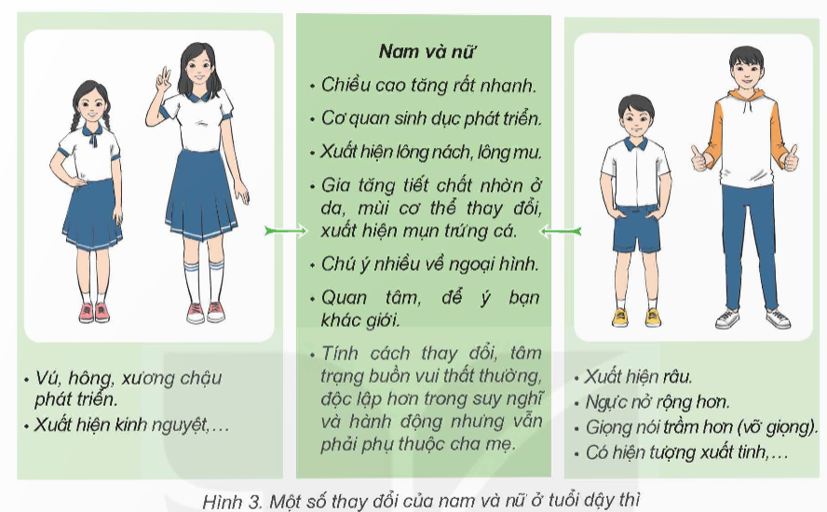
Quan sát hình 3, đọc thông tin và cho biết một số thay đổi của nam và nữ ở tuổi dậy thì.

Slide 16
Hoàn thành bảng sau:
Đặc điểm | Tuổi dậy thì
 | Nam | Nữ
Tuổi bắt đầu
Ngoại hình
Cơ quan sinh dục
Tính cách

Slide 17
Đặc điểm | Tuổi dậy thì
 | Nam | Nữ
Tuổi bắt đầu | 13 | 10
Ngoại hình | Chiều cao tăng rất nhanh, cơ quan sinh dục phát triển, xuất hiện lông nách, lông mu; gia tăng tiết chất nhờn, xuất hiện mụn trứng cá;
Cơ quan sinh dục | Xuất hiện râu, ngực nở rộng hơn, giọng nói trầm, có hiện tượng xuất tinh | Vú, hông, xương chậu phát triển; xuất hiện kinh nguyệt
Tính cách | Thay đổi, tâm trạng buồn vui thất thường; độc lập hơn trong suy nghĩ

Slide 18


Slide 19



Trò chơi:
Chuyên gia tâm lí.

Slide 20

Chia sẻ về vai trò của tuổi dậy thì đối với cuộc đời mỗi con người

Slide 21

Tuổi dậy thì có tầm quan trọng đặc biệt đối với cuộc đời của mỗi con người vì đây là thời kì có nhiều thay đổi nhất: Cơ thể phát triển nhanh về cân nặng và chiều cao; con gái xuất hiện kinh nguyệt, con trai có hiện tượng xuất tinh; biến đổi về tình cảm, suy nghĩ và mối quan hệ xã hội.

Slide 22


Slide 23

Chia sẻ về vai trò của con người ở tuổi vị thành niên

Slide 24

Tuổi vị thành niên là lứa tuổi sẽ có đóng góp cho xã hội về nguồn lực lao động trong tương lai.

Slide 25



